Slide 1


Présentation année 2022-2023

Slide 2
COMITE 2022 - 2023
Président Christian Kolly
Past Président Peter Wütrich
Vice-Président Philippe Druey
Programme Frédéric Gilliand
Secrétariat Philippe Charmoy
Finance Nicolas Dutoit
CICO/POLARIS Charly Haenni
Fondation Rotary Christian Kolly
Polioplus Charly Bulliard
ROKJ Olivier Cachin
MINE-EX Raphaël Ratti
FONDATION ELSNER Charly Haenni
VISITE Jean-Pierre Bangerter
EFFECTIF Daniel Gasser
………………..

Slide 3
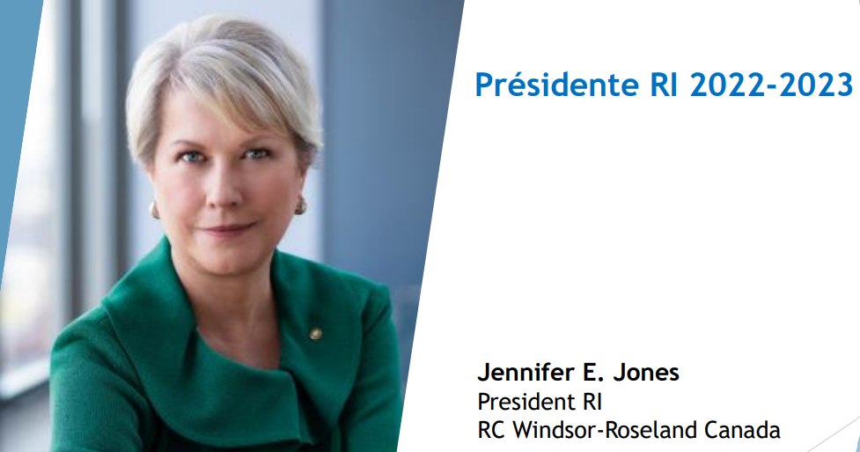

Slide 4


Slide 5
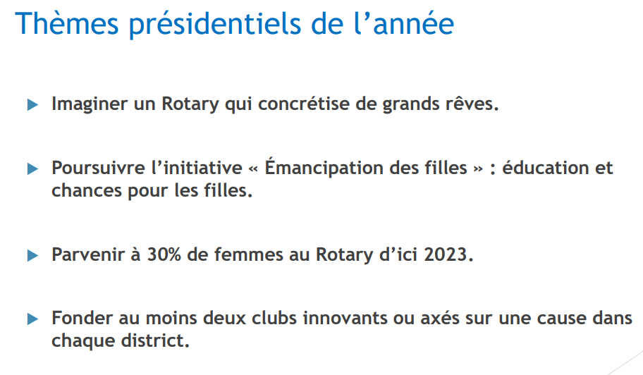

Slide 6
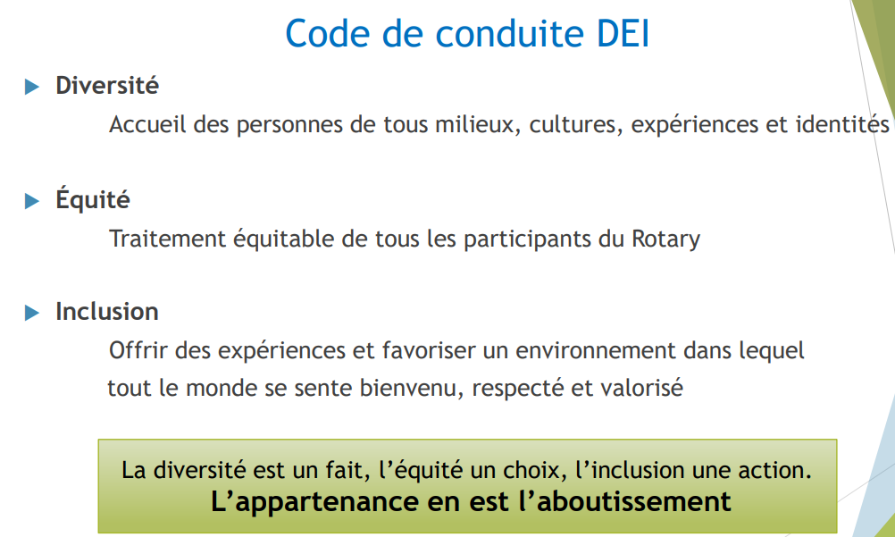

Slide 7
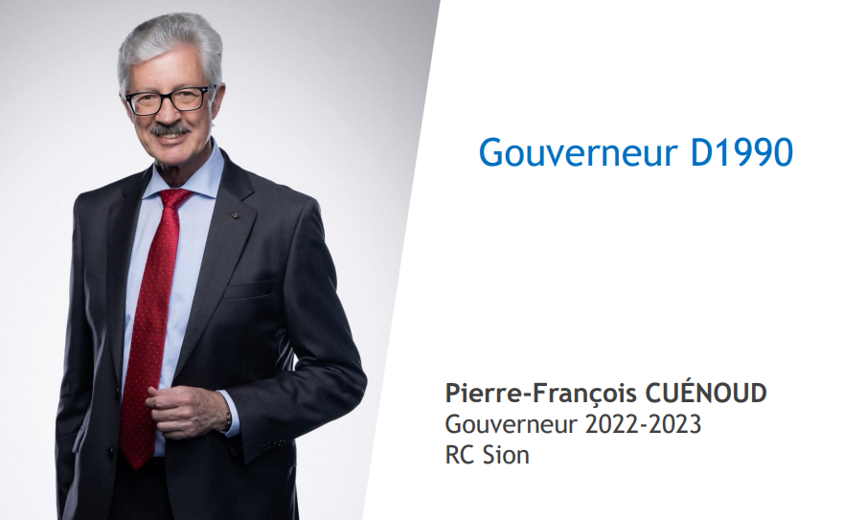

Slide 8


Slide 9
Mes objectifs:
Promouvoir la diversité et la convivialité actions sociales : 1. accès à l’eau potable
2. ……….
Augmenter le nombre de rotariennes dans le club
Participation active des membres avec convivialité
Nos membres ont du talent ➔ partageons-le !

Slide 10
Programme 2022 – 2023 juillet à octobre Estavayer Restaurant du Port novembre à décembre Auberge de Léchelles janvier à mars Hôtel de Ville de Combremont le Grand avril à juin Equinoxe à Salavaux aussi petit déjeuner

Slide 11
Programme 2022 – 2023
11h45 - 12h15 apéro
12h15 – 13h00 repas : entrée – plat principal
13h00 – 13h25 conférence : dessert - café

Slide 12
Programme 2022 – 2023 - apercu -
5 juillet Christiane Griessen expérience d’une femme gouverneure
12 juillet Présentation du projet REN4WATER
19 juillet Bol d’Air Payerne
16 août (soir) Soirée Alphasurf Estavayer-le-Lac
23 août Saucisson à la braise, refuge de Boulex à Payerne
30 août (soir) Pont du Rotary à Sugiez, présentation du projet de rénovation
13 septembre Assemblée générale
27 septembre visite du gouverneur P.F. Cuénoud
4 octobre (soir) soirée chasse à Chevroux
15 novembre (soir) visite Despraz SA décembre visite Bossy Céréales
10 janvier fondue des retraités
14 février (soir) St-Valentin
16 mai dès 15h45 Coulage et démoulage de la cloche présidentielle
…………..

Slide 13

Je me réjouis de cette année présidentielle à votre service et en votre compagnie en toute convivialité

Slide 14


